Slide 1
Веб приложение для составления транспортных накладных с выгрузкой в ехсеl отчеты
«Waybill»
Разработкой занимались: А. Голубев и А. Дворянинов

Slide 2
Техническая реализация:
Реализация frontend:
Python
Django
Java script
Реализация backend:
Html/css
Java script

Slide 3
Целевая аудитория нашего приложения это индивидуальные предприниматели, владельцы одной-двух газелей, самозанятые перевозчики, фермеры, доставляющие свою продукцию. Это актуально именно потому что у них нет бухгалтера в штате и нет денег на дорогой 1С или «МойСклад».
Им нужно быстро выставить закрывающий документ клиенту, не распечатывая кучу листов.
Наше приложение дает «чистый» Excel-файл, который можно сразу отправить в бухгалтерию клиента или распечатать.

Slide 4
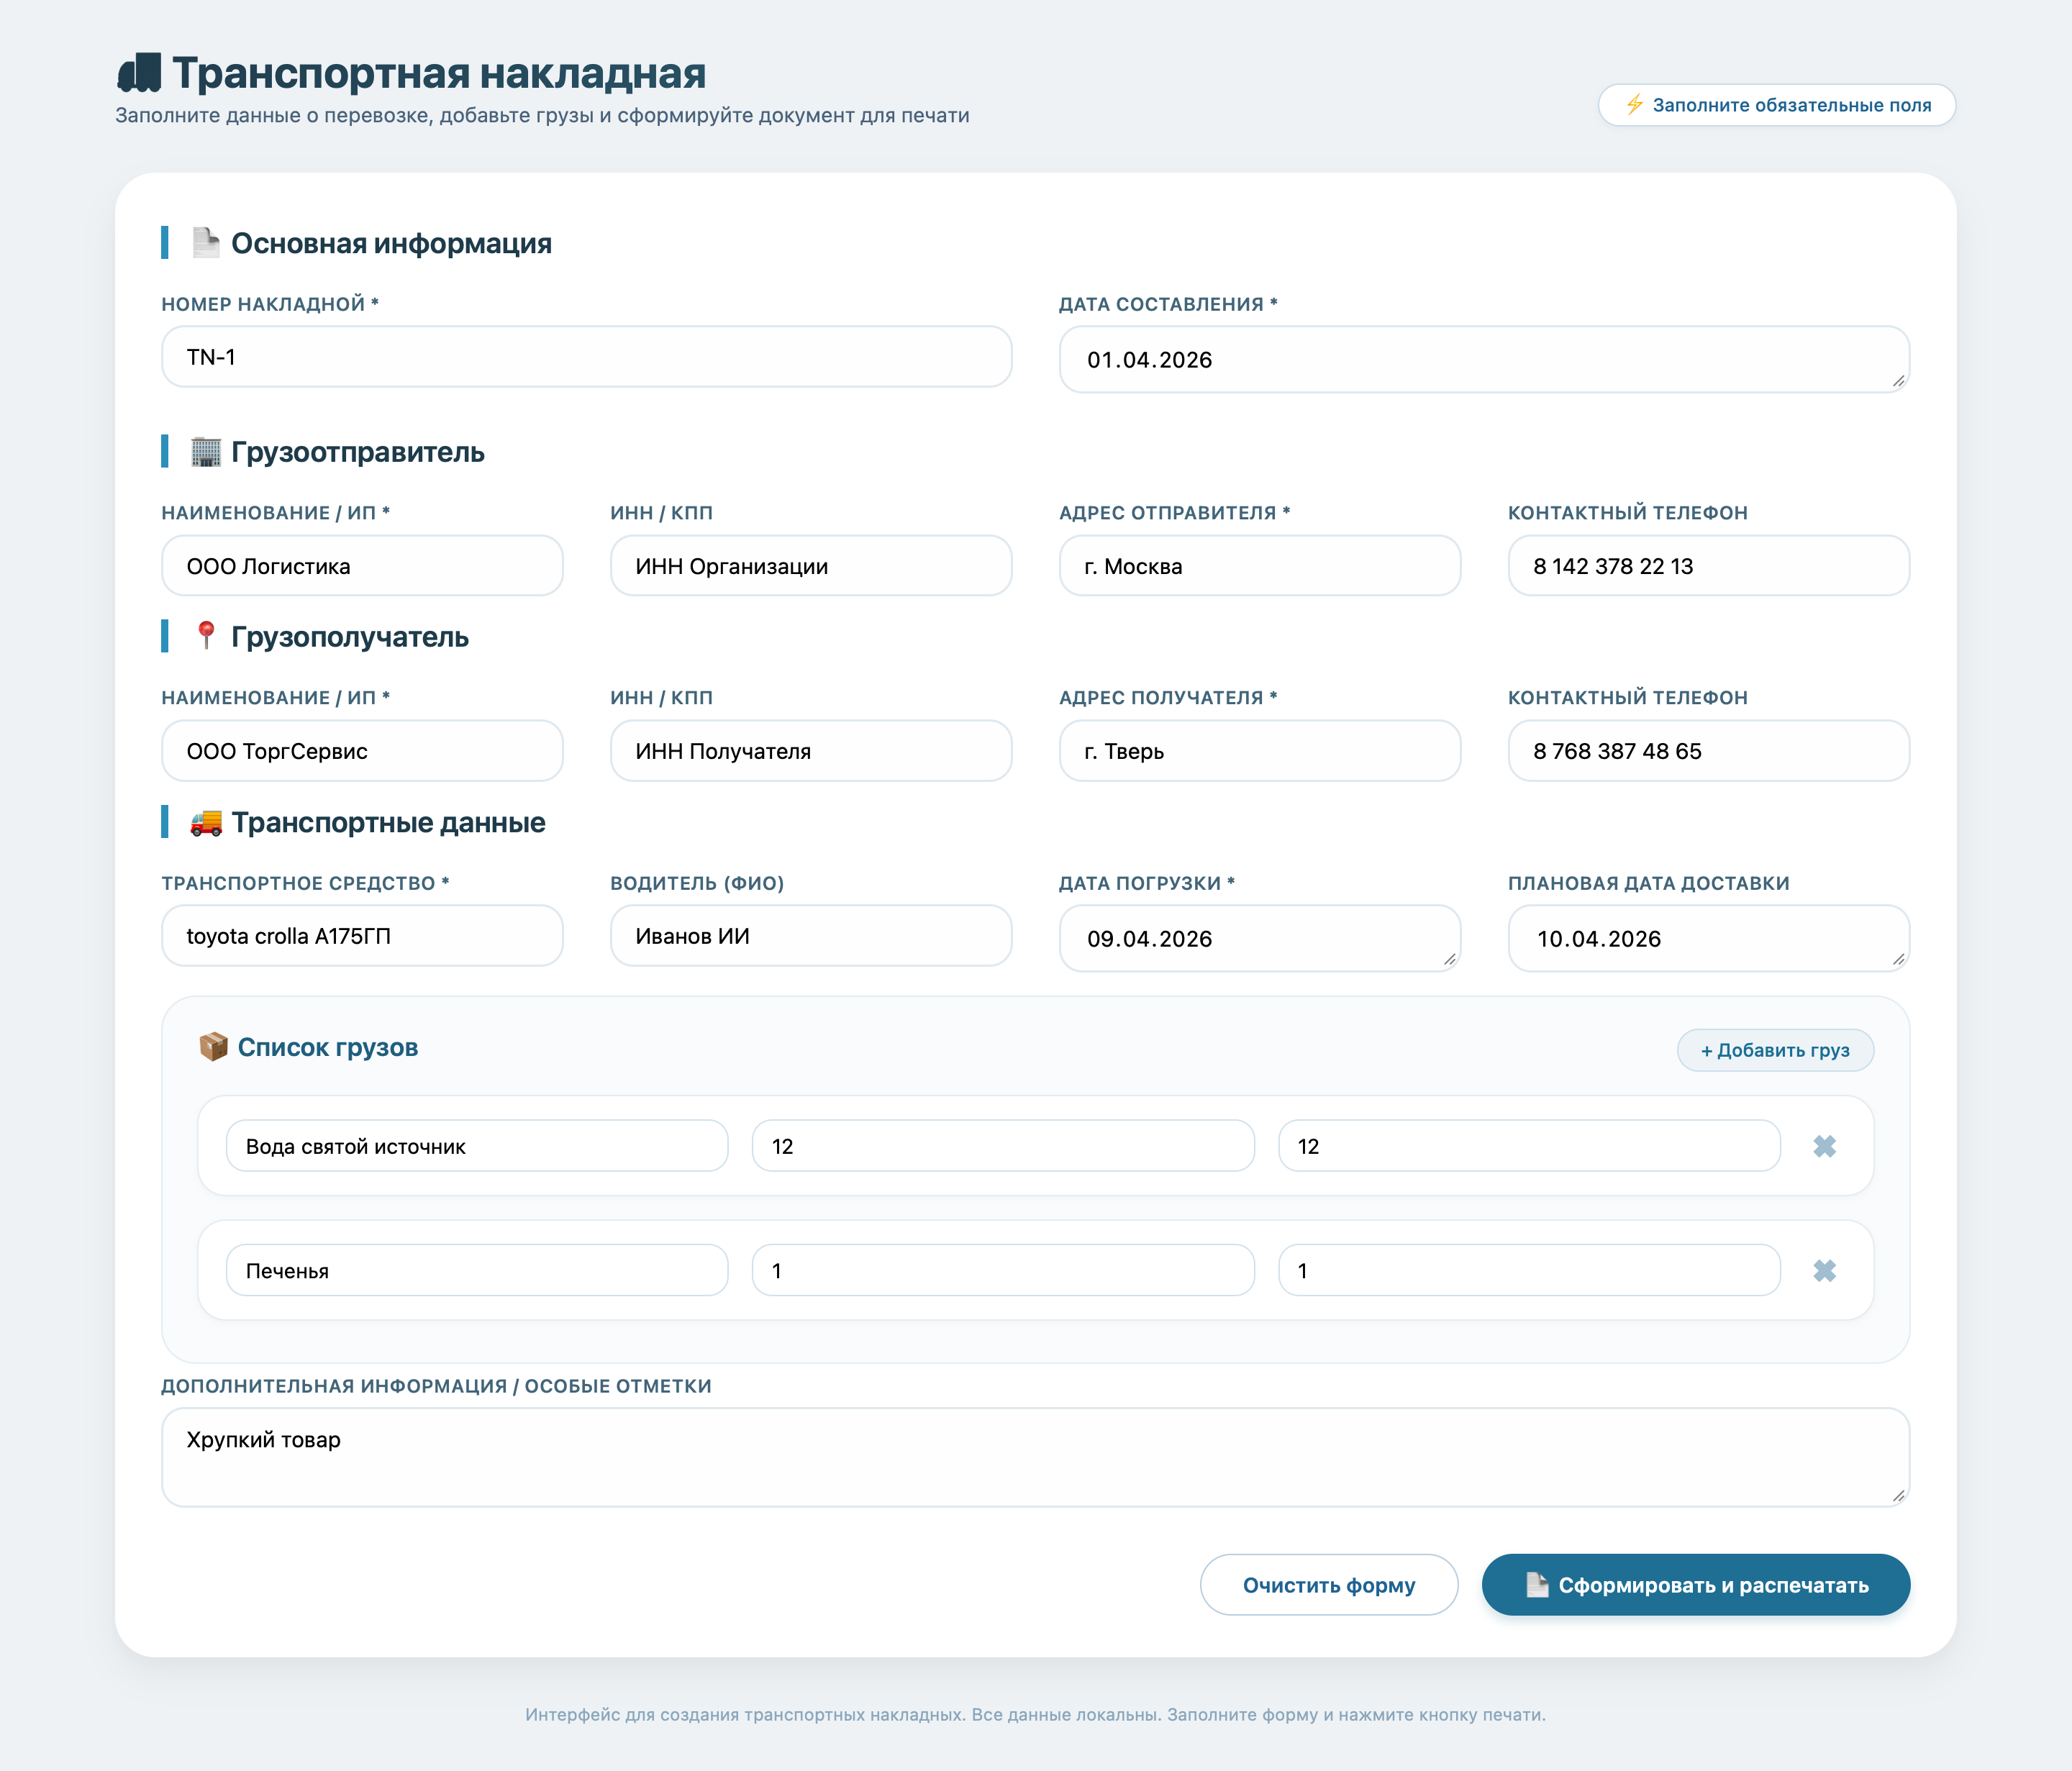
Интерфейс спроектирован по принципу «открыл и заполнил». Пользователю не нужно обучаться, читать инструкции или разбираться в иерархии меню. Все, что требуется для создания транспортной накладной, находится на одном экране. По завершении заполнения всех полей система формирует документ, готовый к подписанию сторонами.

Slide 5
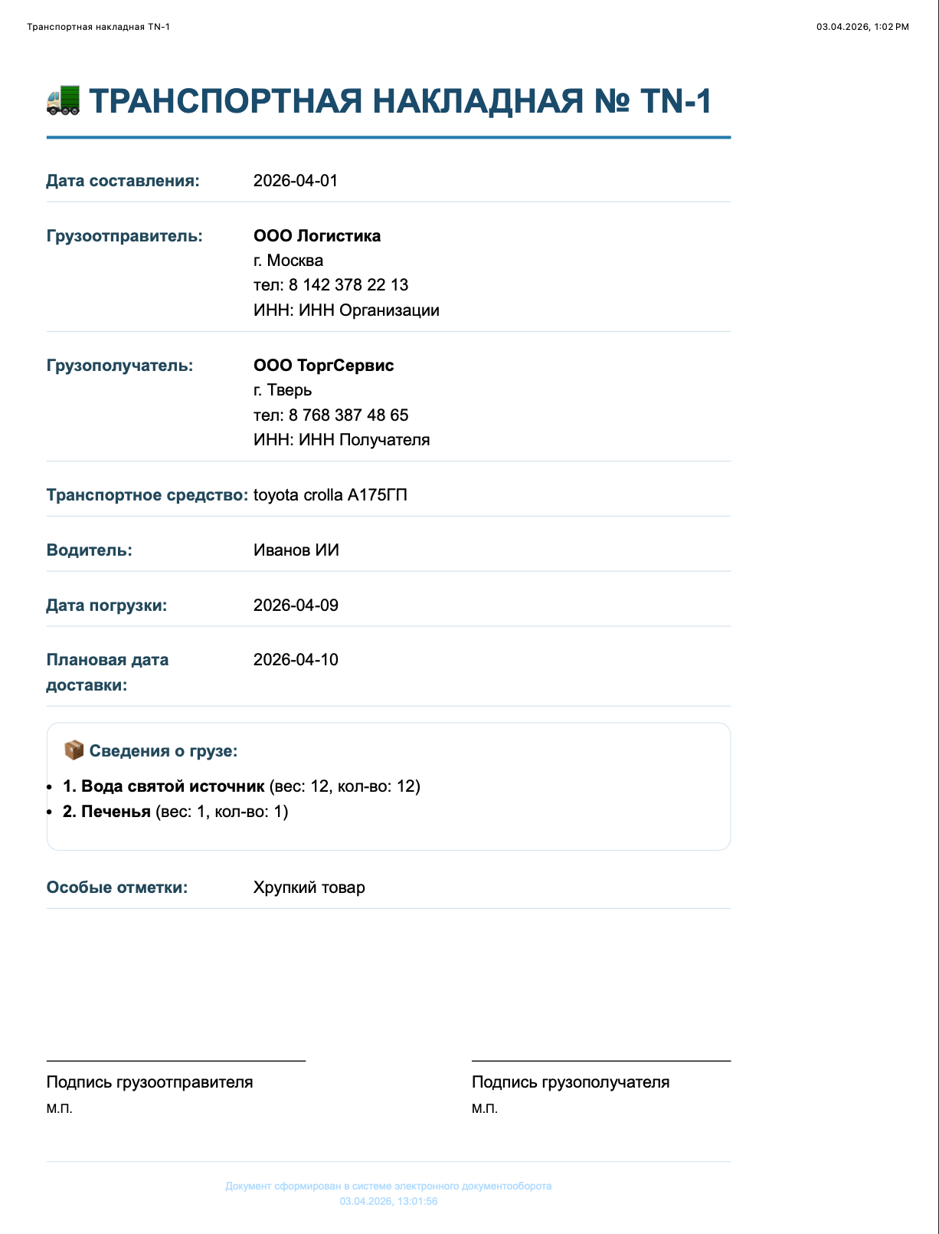
После внесения всех необходимых данных пользователь получает итоговую форму транспортной накладной, пригодную для проставления подписей грузоотправителя и грузополучателя.

Slide 6
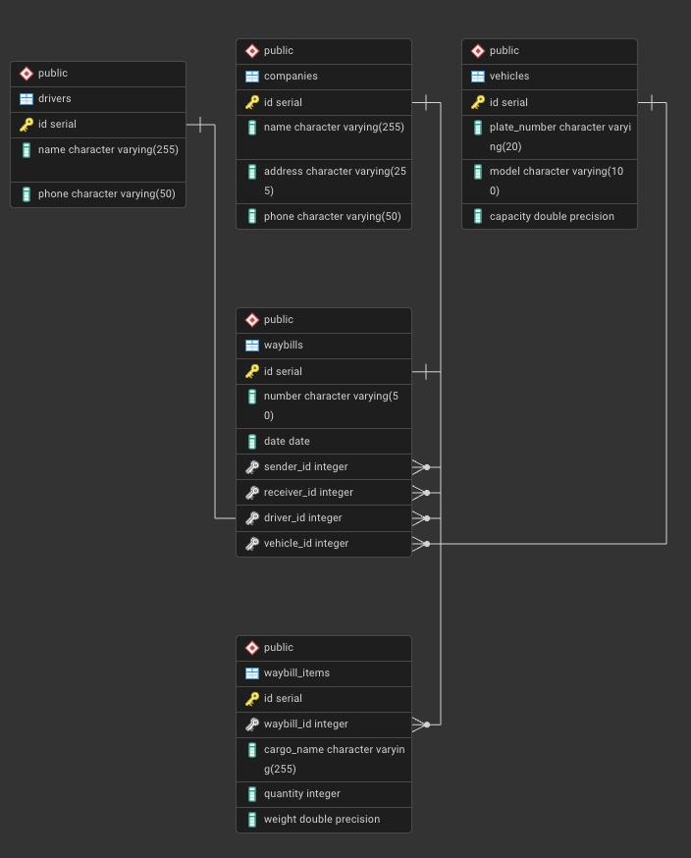

Slide 7

Ссылка на гит хаб
https://github.com/sstrg/Transferapp

Slide 8
Спасибо за внимание
Мы старались

